Slide 1
VẬT LÍ 12 • ÔN THI TỐT NGHIỆP THPT 2026
Lực từ. Cảm ứng từ
Buổi 2 — Lực từ tác dụng lên dây dẫn mang dòng điện. Cảm ứng từ
Thời lượng 90 phút • Ôn thi tốt nghiệp THPT 2026 • Lớp 12
▪ Vận dụng thành thạo quy tắc bàn tay trái
▪ Tính được lực từ bằng công thức F = BIℓ·sinα
▪ Giải được bài toán cân bằng của đoạn dây trong từ trường

Slide 2
01
Lực từ
Từ trường tác dụng lực lên dòng điện đặt trong nó
— Quy tắc bàn tay trái
— Công thức F = BIℓsinα
— Bài toán cân bằng

Slide 3
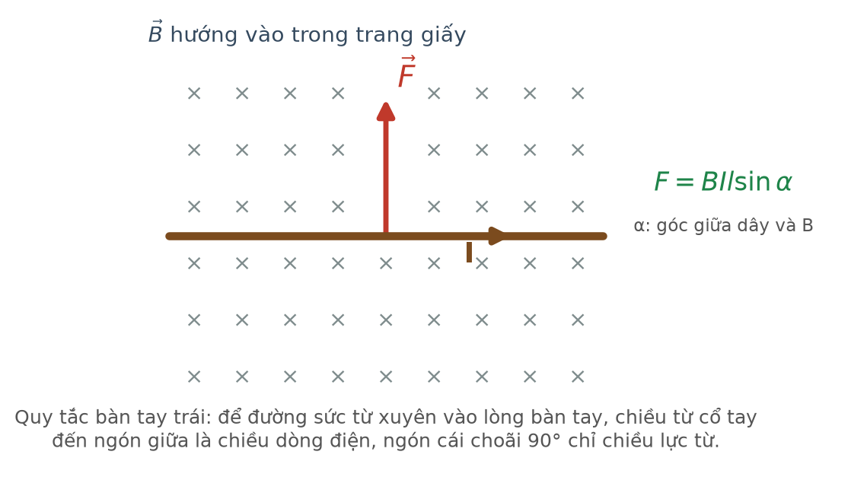
Quy tắc bàn tay trái
TRỌNG TÂM
Cách đặt tay
1.
Đặt bàn tay TRÁI sao cho các đường sức từ xuyên VÀO lòng bàn tay.
2.
Chiều từ cổ tay đến ngón giữa là chiều DÒNG ĐIỆN.
3.
Ngón cái choãi ra 90° chỉ chiều của LỰC TỪ.
Lực từ luôn VUÔNG GÓC với cả dây dẫn lẫn vectơ cảm ứng từ. Nếu ba đại lượng của em không vuông góc đôi một thì đã xác định sai.
Lực từ tác dụng lên dây dẫn thẳng mang dòng điện
Chương III – Từ trường • Buổi 2
2

Slide 4
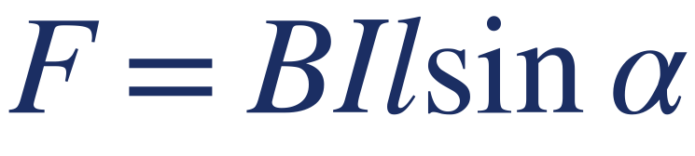

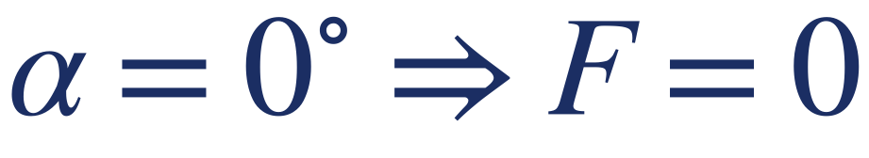
Độ lớn của lực từ
Bài 15
TRỌNG TÂM
Công thức này cũng là cơ sở để định nghĩa đơn vị của cảm ứng từ: B = F/(Iℓsinα).
B là cảm ứng từ (T), I là cường độ dòng điện (A), ℓ là chiều dài đoạn dây trong từ trường (m), α là góc giữa dây và vectơ B.
Dây VUÔNG GÓC với đường sức từ: lực từ đạt giá trị lớn nhất.
Dây SONG SONG với đường sức từ: không có lực từ tác dụng.
1 tesla là cảm ứng từ của từ trường mà một đoạn dây dài 1 m mang dòng 1 A đặt vuông góc với nó chịu lực 1 N.
Chương III – Từ trường • Buổi 2
3

Slide 5
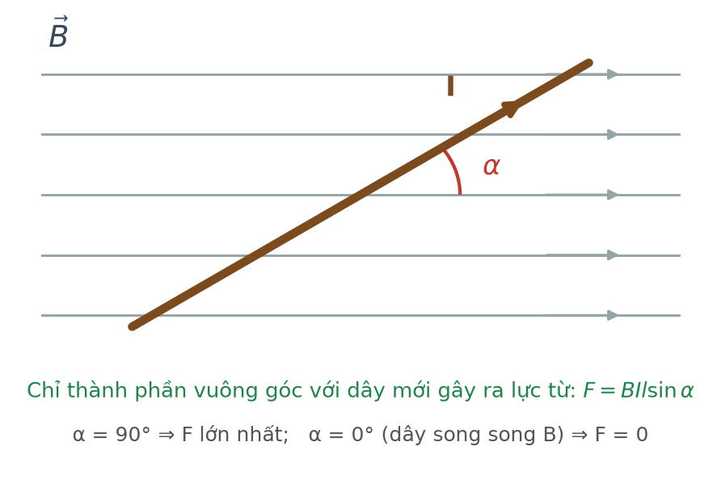
Vai trò của góc α
LƯU Ý
Vì sao có sin α?
▪
Chỉ thành phần của từ trường VUÔNG GÓC với dây mới gây ra lực từ.
▪
Thành phần song song với dây không sinh lực.
Ba trường hợp cần nhớ
–
α = 90°: F lớn nhất, bằng BIℓ.
–
α = 30°: F bằng một nửa giá trị lớn nhất.
–
α = 0° hoặc 180°: F = 0.
Bẫy: α là góc giữa DÂY và B, không phải góc giữa dây và mặt phẳng nào đó. Nhiều đề cố tình cho “góc giữa dây và mặt phẳng chứa B” để đánh lừa.
Dây dẫn hợp góc α với đường sức từ
Chương III – Từ trường • Buổi 2
4

Slide 6
Ví dụ 1 — Tính lực từ
Bài 15
VÍ DỤ
Một đoạn dây dẫn dài 20 cm mang dòng điện 5,0 A đặt trong từ trường đều có B = 0,40 T. Tính lực từ tác dụng lên đoạn dây khi dây hợp với đường sức từ góc 30°, và khi dây vuông góc với đường sức từ.
1.
Đổi đơn vị: ℓ = 20 cm = 0,20 m.
2.
Khi α = 30°: F = BIℓ·sin30° = 0,40 · 5,0 · 0,20 · 0,50 = 0,20 N.
3.
Khi α = 90°: F = BIℓ = 0,40 · 5,0 · 0,20 = 0,40 N.
Lực khi vuông góc lớn gấp đôi lực khi hợp góc 30°, đúng theo tỉ số sin.
Đáp số:
F(30°) = 0,20 N; F(90°) = 0,40 N
Chương III – Từ trường • Buổi 2
5

Slide 7
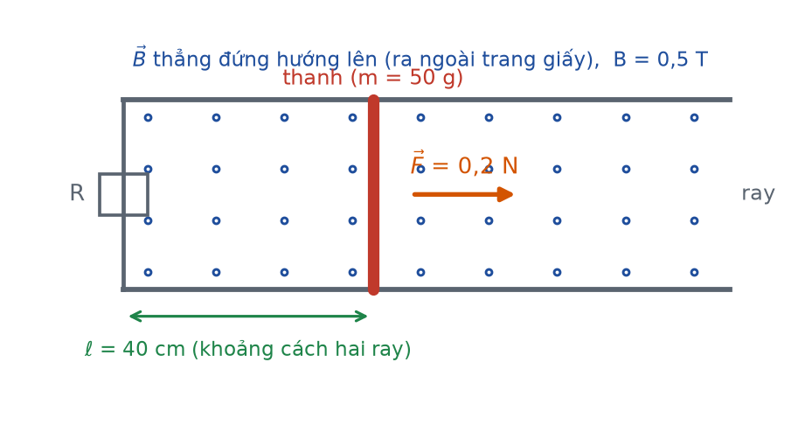
Ví dụ 2 — Thanh dẫn nằm trên hai ray
Bài 15
VÍ DỤ
Một thanh kim loại khối lượng 40 g, chiều dài 25 cm nằm ngang trên hai thanh ray đặt trong từ trường đều thẳng đứng có B = 0,80 T. Cho dòng điện chạy qua thanh. Tìm cường độ dòng điện nhỏ nhất để thanh bắt đầu trượt, biết hệ số ma sát nghỉ cực đại giữa thanh và ray là 0,25. Lấy g = 10 m/s².
1.
Trọng lực: P = mg = 0,040 · 10 = 0,40 N.
2.
Từ trường thẳng đứng, dòng điện nằm ngang ⇒ lực từ NẰM NGANG, vuông góc với thanh: F = BIℓ.
3.
Điều kiện để thanh bắt đầu trượt: F ≥ μ·N = μ·P.
4.
B·I·ℓ ≥ 0,25 · 0,40 = 0,10 N ⇒ 0,80 · I · 0,25 ≥ 0,10.
5.
I ≥ 0,10 / 0,20 = 0,50 A.
Chú ý: vì B thẳng đứng nên lực từ nằm ngang và KHÔNG làm thay đổi áp lực N. Nếu B nằm ngang thì lực từ sẽ thẳng đứng, làm thay đổi N và bài toán khác hẳn.
Thanh dẫn trên hai ray nằm ngang
Đáp số:
I(nhỏ nhất) = 0,50 A
Chương III – Từ trường • Buổi 2
6

Slide 8
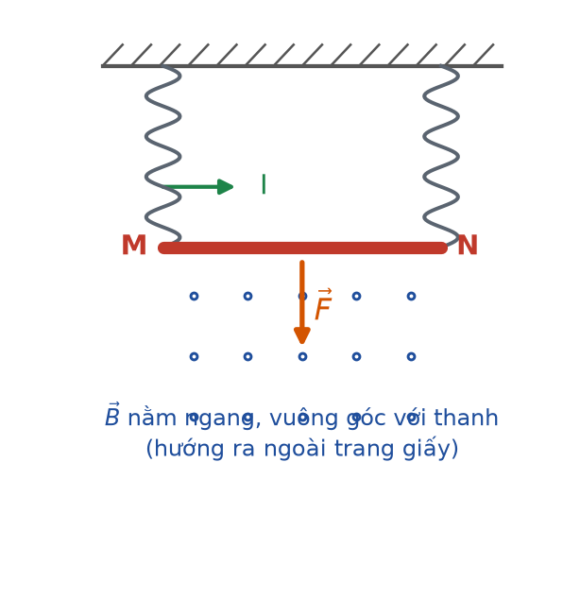
Ví dụ 3 — Thanh dẫn treo trên hai lò xo
Bài 15
VÍ DỤ
Một thanh dẫn nằm ngang được treo bằng hai lò xo giống nhau trong từ trường đều nằm ngang, vuông góc với thanh. Khi chưa có dòng điện, mỗi lò xo giãn 2,0 cm. Cho dòng điện qua thanh theo chiều làm lực từ hướng xuống, mỗi lò xo giãn thêm 0,50 cm. Hỏi lực từ tác dụng lên thanh bằng bao nhiêu lần trọng lượng thanh?
1.
Ban đầu hai lò xo cân bằng trọng lực: 2k·(2,0 cm) = P.
2.
Khi có dòng, hai lò xo cân bằng cả trọng lực lẫn lực từ: 2k·(2,5 cm) = P + F.
3.
Lấy hiệu hai phương trình: 2k·(0,50 cm) = F.
4.
Lập tỉ số: F/P = 0,50/2,0 = 0,25.
Vậy lực từ bằng 25 % trọng lượng của thanh.
Không cần biết k hay m: chỉ cần lấy HIỆU hai điều kiện cân bằng. Đây là kĩ thuật rất hay dùng trong các câu vận dụng cao.
Đáp số:
F = 0,25·P
Thanh dẫn treo trên hai lò xo
Chương III – Từ trường • Buổi 2
7

Slide 9
Kiểm tra nhanh
KIỂM TRA NHANH
Một đoạn dây dẫn mang dòng điện được đặt SONG SONG với các đường sức từ. Lực từ tác dụng lên đoạn dây có độ lớn bằng bao nhiêu?
A. Bằng BIℓ, giá trị lớn nhất.
B. Bằng 0.
C. Bằng BIℓ/2.
D. Phụ thuộc chiều dài dây theo cách khác.
Đáp án B
Với α = 0° thì sinα = 0 nên F = BIℓ·sin0° = 0. Có thể hiểu trực quan: khi dây song song với B thì không tồn tại thành phần từ trường vuông góc với dây, nên không có lực từ.
Chương III – Từ trường • Buổi 2
8

Slide 10
Tổng kết buổi 2
TỔNG KẾT
Ba ý phải nhớ
▪
Quy tắc bàn tay trái: đường sức xuyên vào lòng bàn tay, cổ tay → ngón giữa là chiều dòng điện, ngón cái chỉ lực từ.
VIỆC CẦN LÀM SAU BUỔI HỌC
▪
Làm Đề 2 và Đề 3 – Chương 3.
▪
Luyện 10 câu xác định chiều lực từ bằng quy tắc bàn tay trái.
▪
F = BIℓ·sinα; lớn nhất khi vuông góc, bằng 0 khi song song.
▪
Đọc trước bài Từ thông và cảm ứng điện từ.
▪
Bài toán cân bằng: lập phương trình cho hai trạng thái rồi lấy hiệu.
Chương III – Từ trường • Buổi 2
9

